Slide 1
Отчет об исполнении Родинского районного бюджета за 2023 год

Slide 2
ИСПОЛНЕНИЕ КОНСОЛИДИРОВАННОГО БЮДЖЕТА РОДИНСКОГО РАЙОНА АЛТАЙСКОГО КРАЯ
Факт 2022 г., тыс.руб.
Факт 2023 г., тыс.руб.
Темп роста к 2022 г., %
Показатели
ДОХОДЫ, всего, в том числе:
844 447,5
1 132 577,5
134,1
138 498,0
173 361,4
111,4
Налоговые и неналоговые доходы
181 123,2
154 325,0
95,7
Удельный вес
21,4 %
15,3 %
Безвозмездные поступления
663 324,3
959 216,1
144,6
Удельный вес
78,6 %
84,7 %
РАСХОДЫ, всего
830 570,7
1 147 924,6
138,2

Slide 3
ИСПОЛНЕНИЕ РОДИНСКОГО РАЙОННОГО БЮДЖЕТА
Факт 2022 г., тыс.руб.
Факт 2023 г., тыс.руб.
Темп роста к 2022 г., %
Показатели
ДОХОДЫ, всего, в том числе:
811 448,6
1 107 960,5
136,5
138 498,0
147 702,3
111,4
Налоговые и неналоговые доходы
150 873,5
154 325,0
97,9
Удельный вес
18,6 %
13,3 %
Безвозмездные поступления
660 575,1
960 258,2
145,4
Удельный вес
81,4 %
86,7 %
РАСХОДЫ, всего
798 135,8
1 124 171,0
140,8

Slide 4
ДИНАМИКА ДОХОДОВ РОДИНСКОГО РАЙОННОГО БЮДЖЕТА

Slide 5
СТРУКТУРА НАЛОГОВЫХ И НЕНАЛОГОВЫХ ДОХОДОВ РАЙОННОГО БЮДЖЕТА В 2023 ГОДУ
Налоговые доходы – 112 215 тыс.руб.
Неналоговые доходы – 35 487 тыс.руб.

Slide 6
СТРУКТУРА РАСХОДОВ РАЙОННОГО БЮДЖЕТА
В 2023 ГОДУ
Расходы бюджета – 1 124 171,0 тыс.руб.

Slide 7
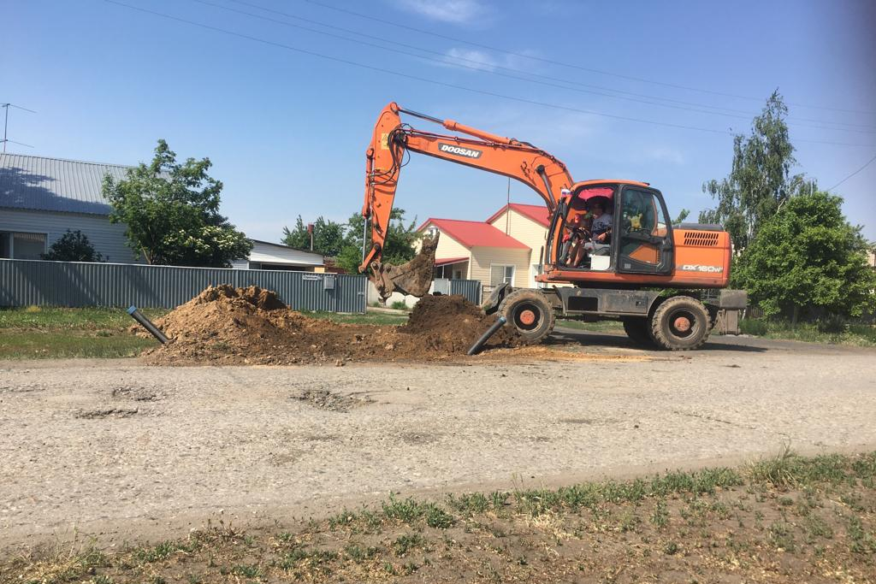
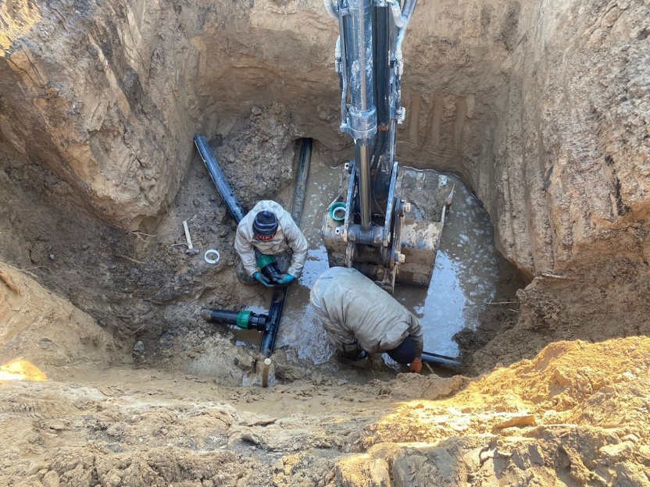
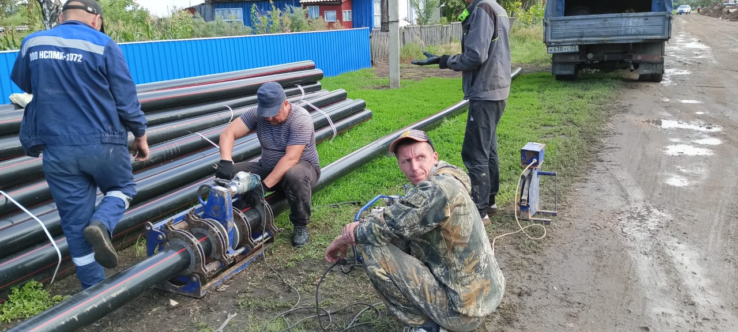
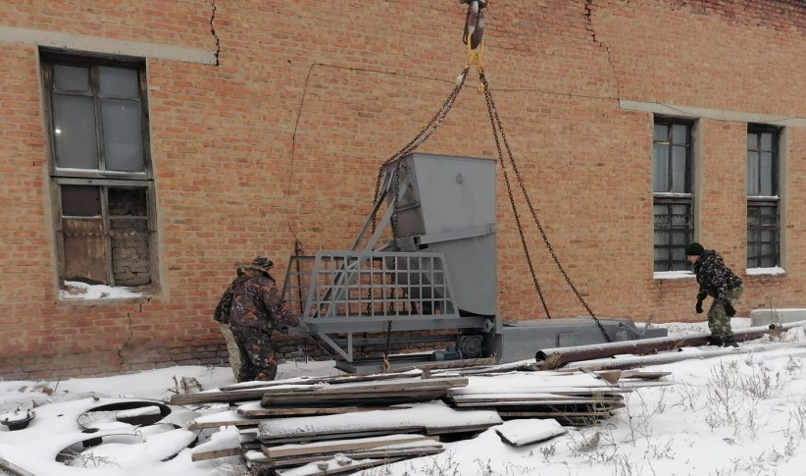

Slide 8
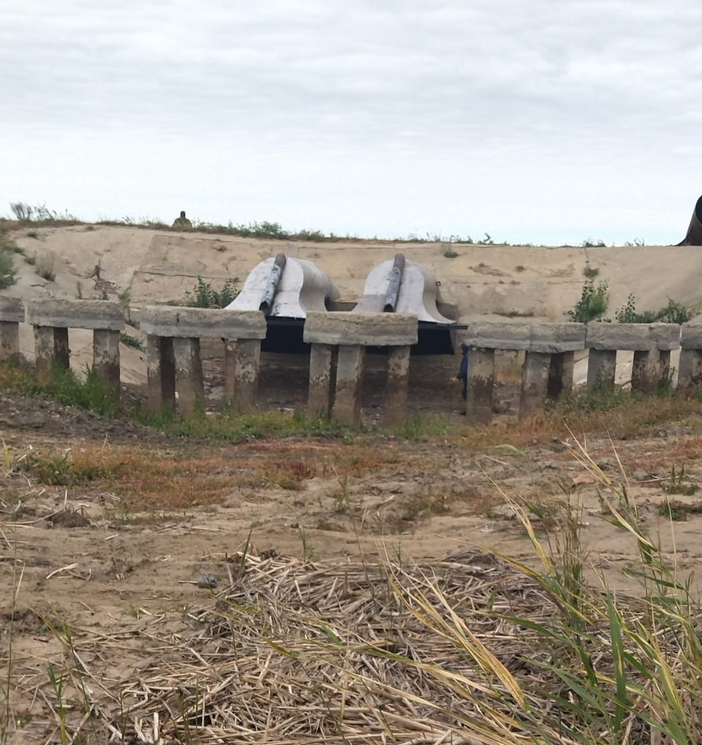
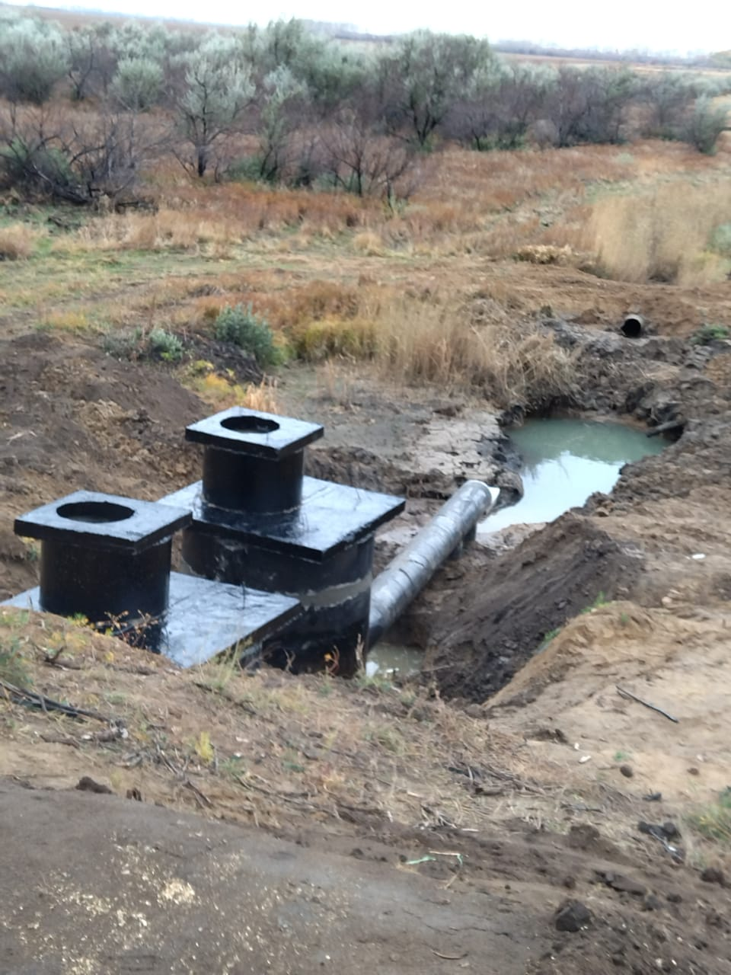

Slide 9
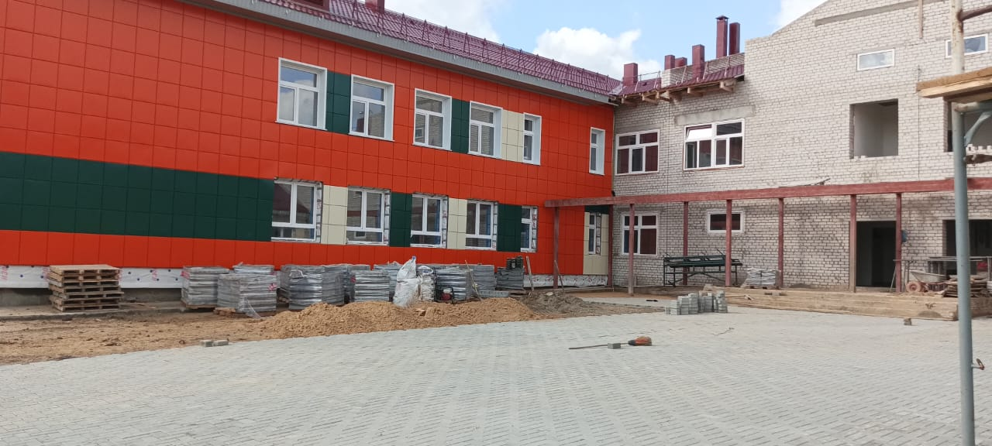
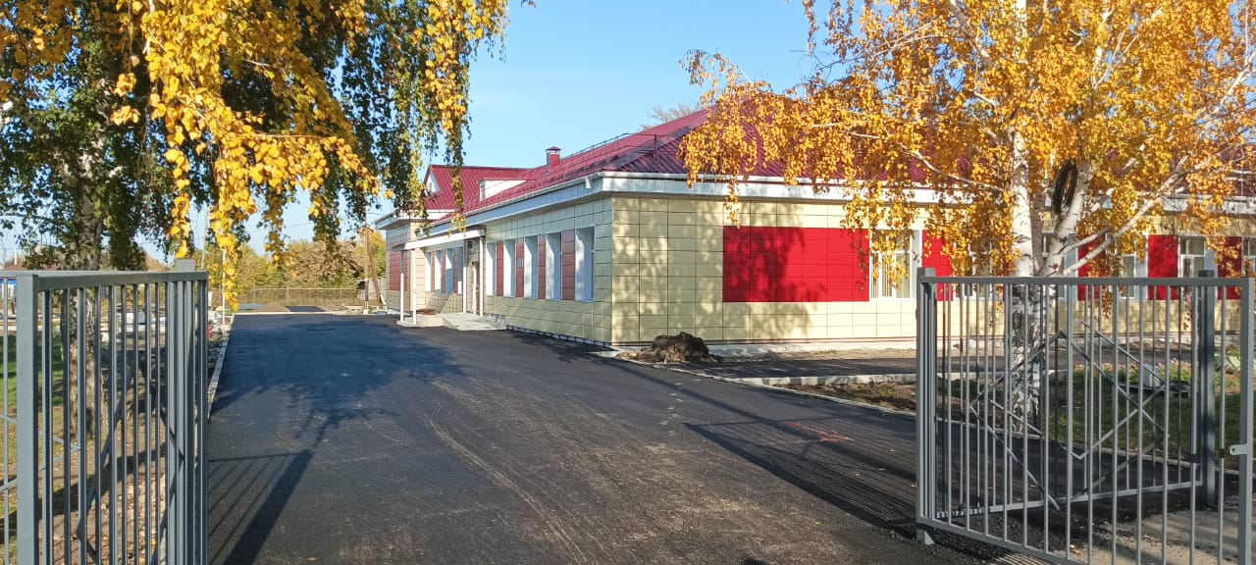
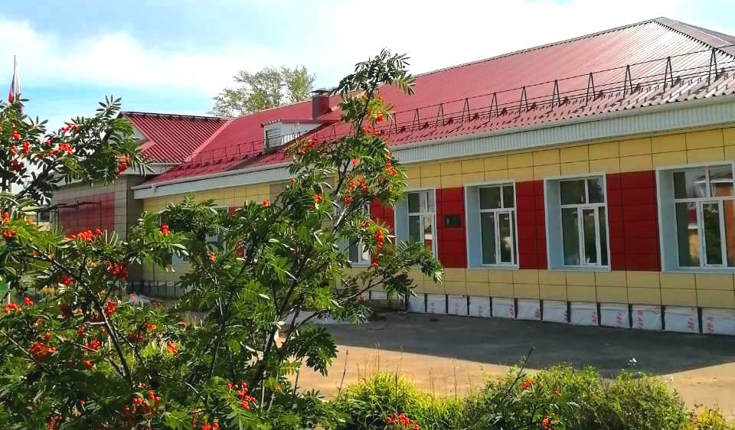
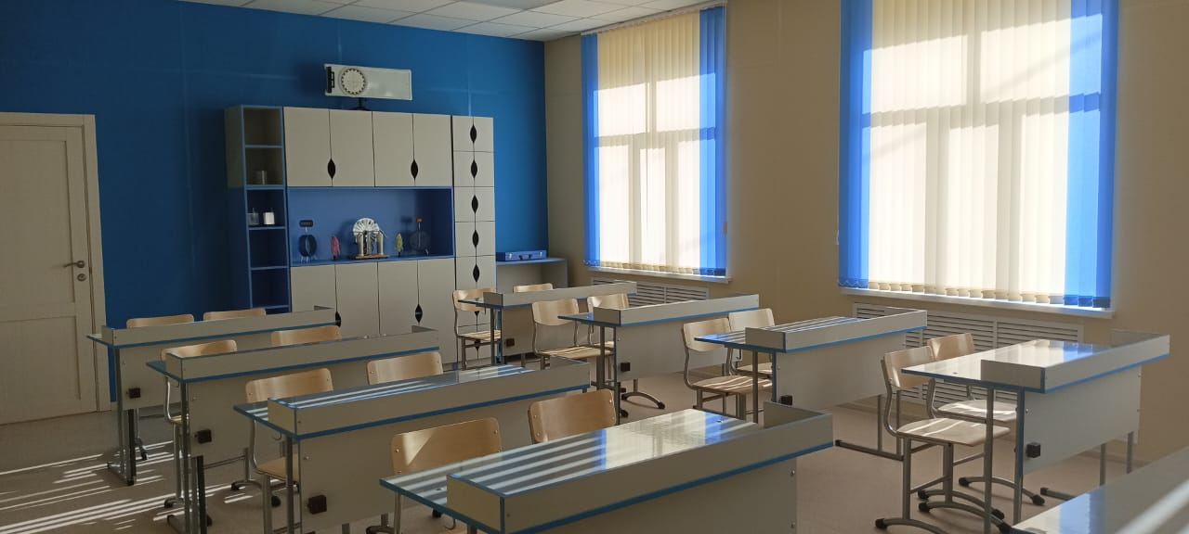
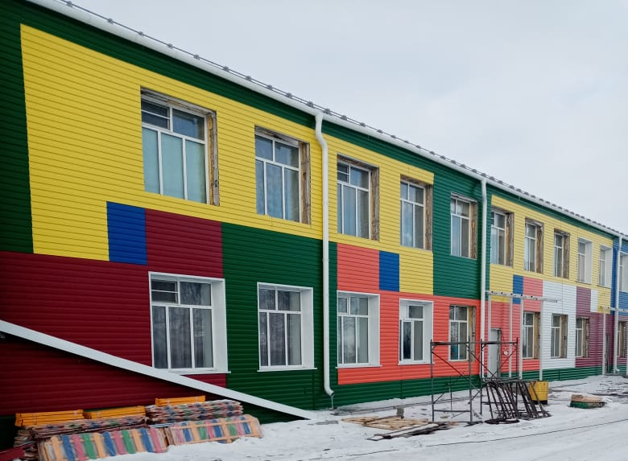
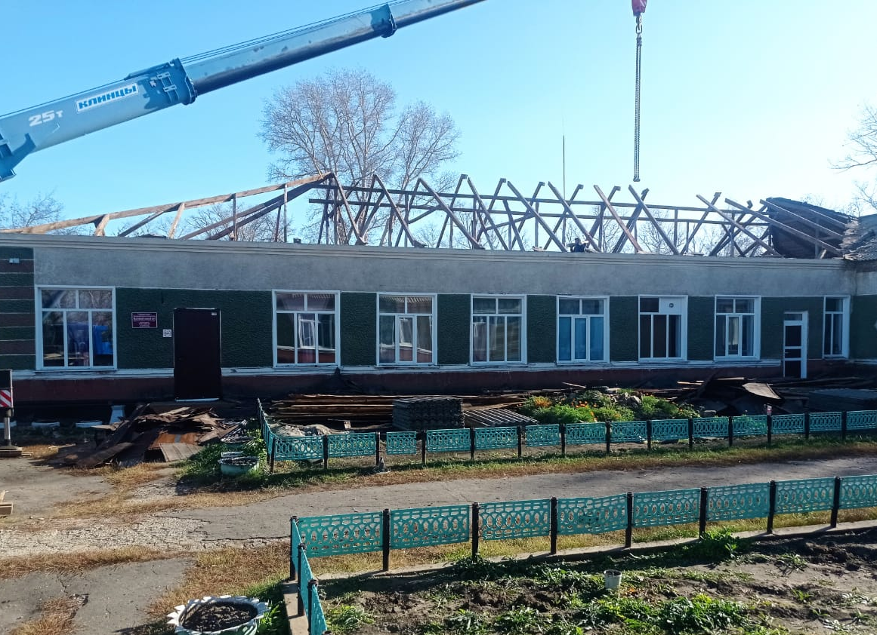

Slide 10
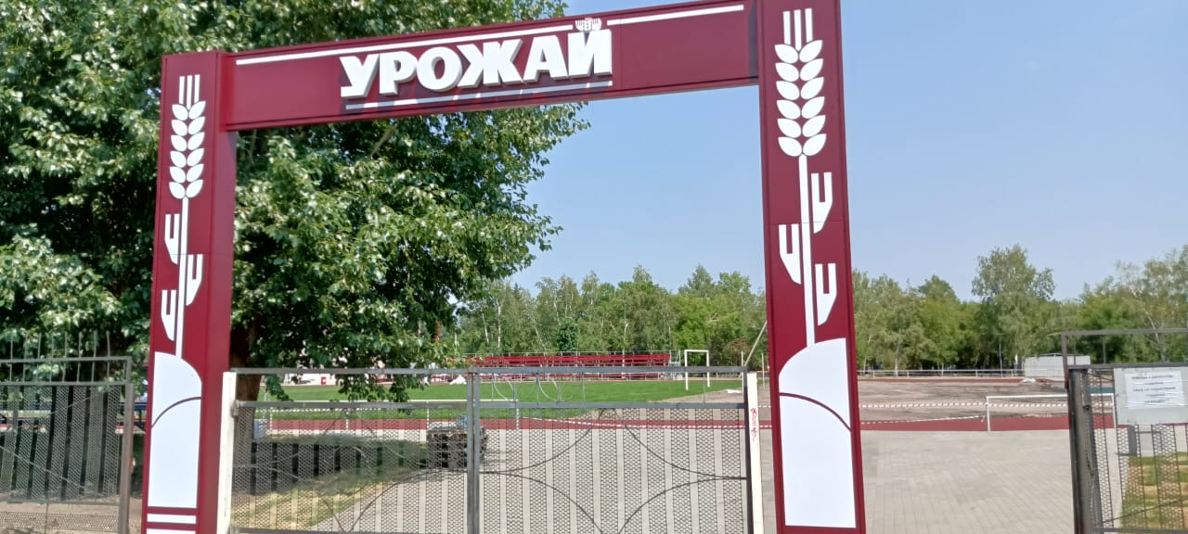
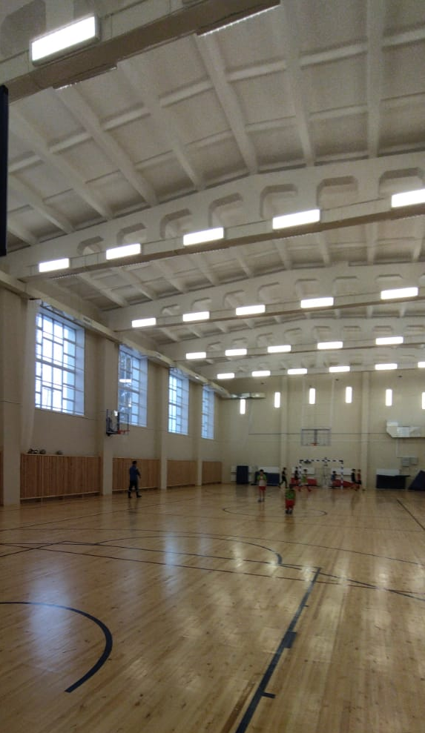
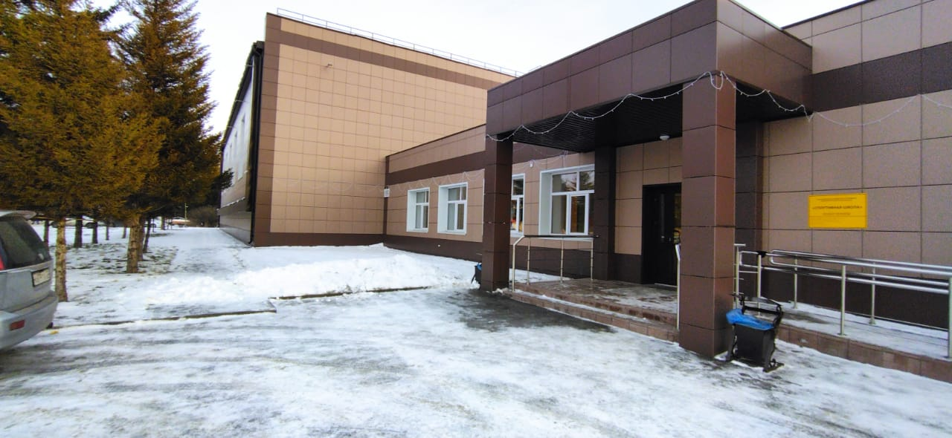

Slide 11
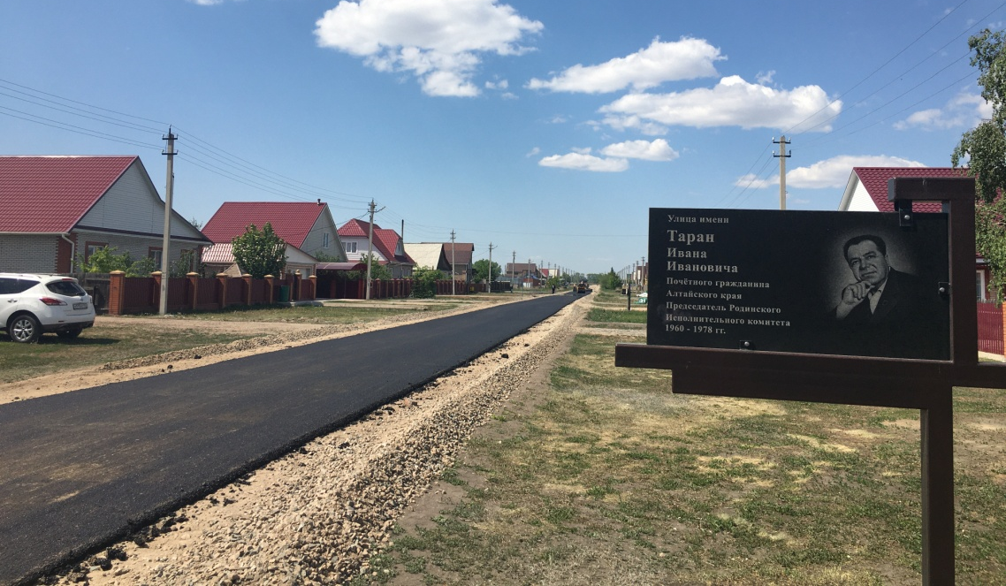
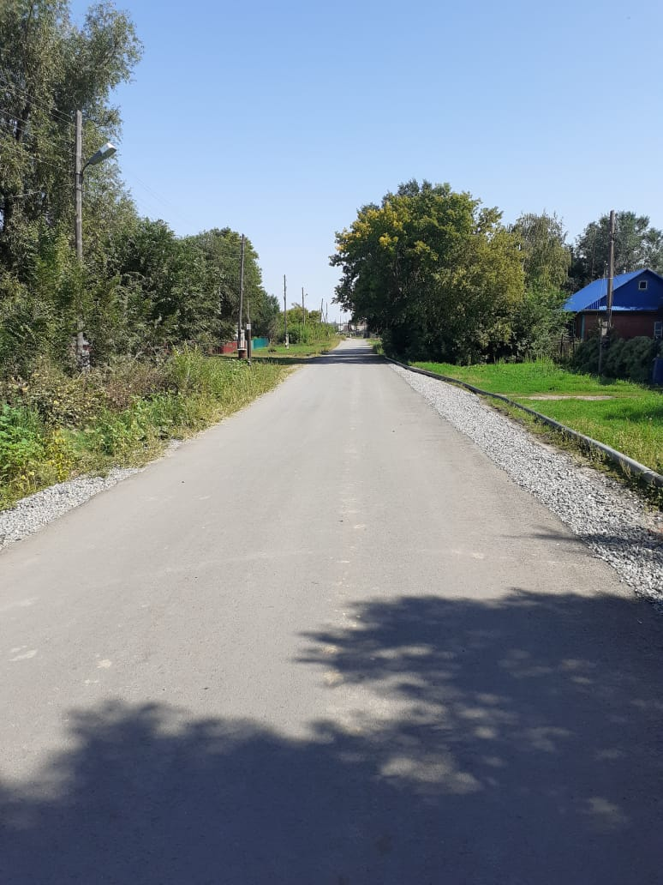
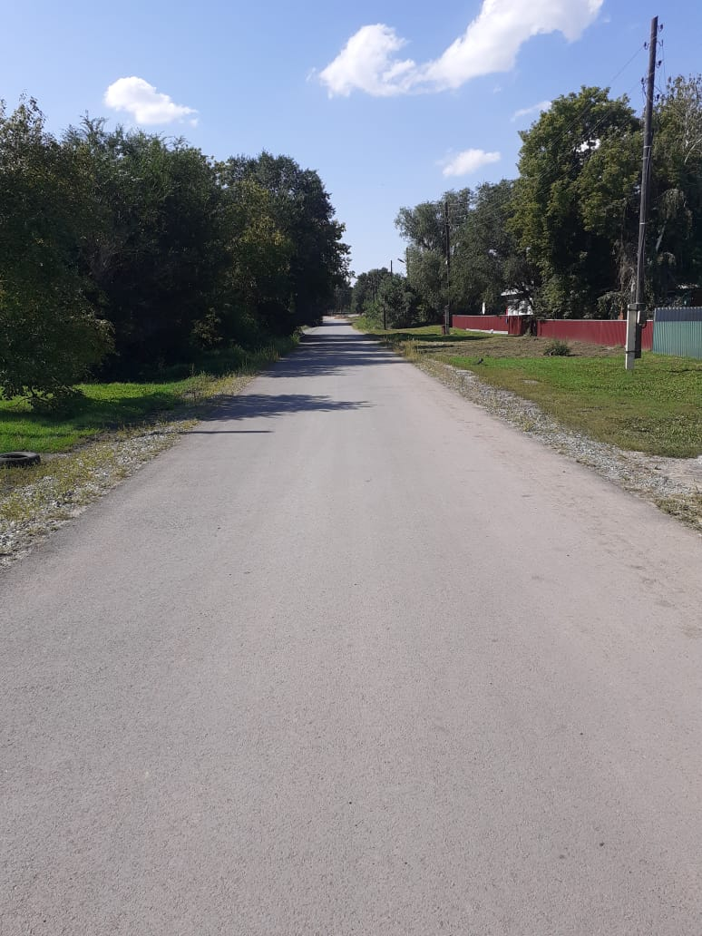

Slide 12
ДИНАМИКА РЕАЛИЗАЦИИ ПРОЕКТОВ ПОДДЕРЖКИ МЕСТНЫХ ИНИЦИАТИВ НА ТЕРРИТОРИИ РОДИНСКОГО РАЙОНА
 | Типология | Кол-во
 | Дороги | 22
 | Спортивные объекты | 14
 | Объекты культуры | 9
 | Места захоронения | 15
 | Водоснабжение | 7
 | Детские площадки | 7
 | Места отдыха и объекты благоустройства | 12
 | ВСЕГО | 86
 | 2018 год | 2019 год | 2020 год | 2021 год | 2022 год | 2023 год | 2024 год
Кол-во объектов | 4 | 11 | 14 | 17 | 19 | 21 | 17
Общая стоимость (тыс.руб.) | 3029 | 10228 | 13185 | 20200 | 26892 | 29663 | 26797
Реализовано с 2018 г. по 2023 год

Slide 13
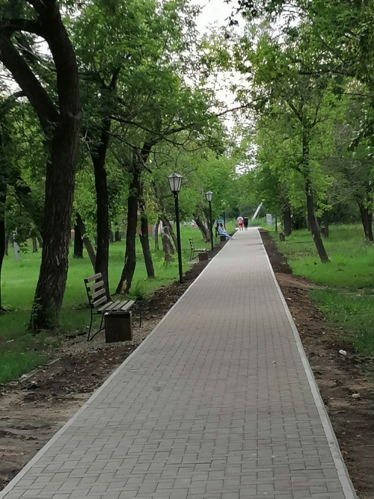
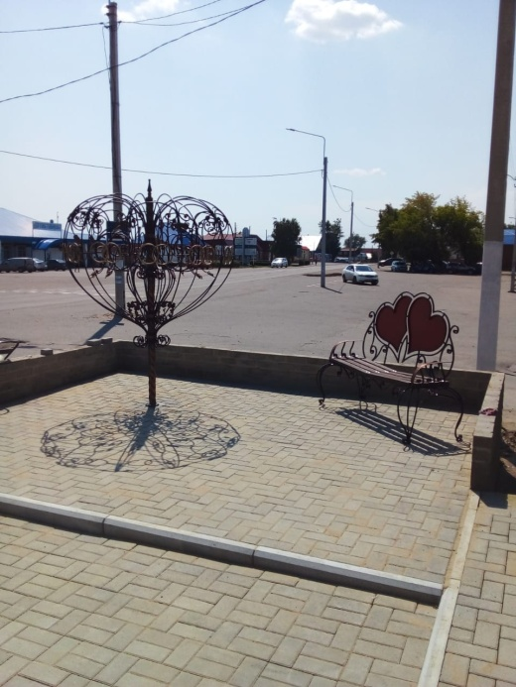
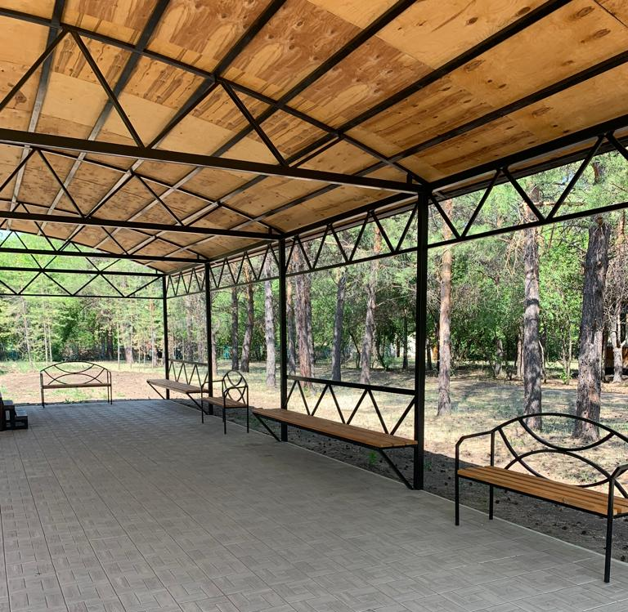
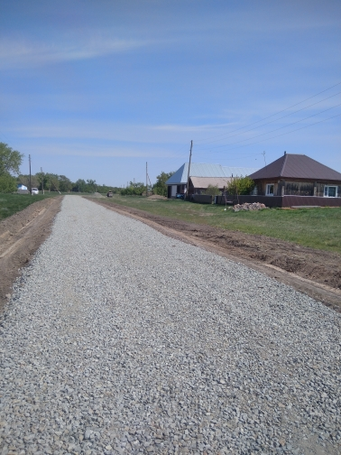
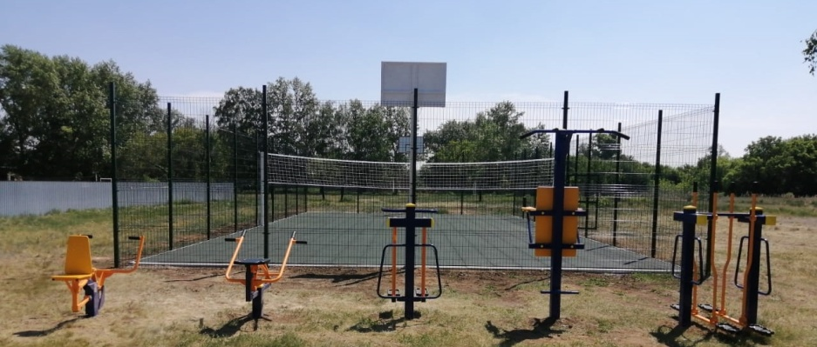
Обустройство крытой универсальной площадки в детском оздоровительном лагере «Орленок» (общерайонный проект)
Благоустройство парка
в п. Мирный
Обустройство площади
в с.Родино
Обустройство спортивной площадки в с.Каяушка
Ремонт памятника воинам-землякам, погибшим в годы
ВОВ в п.Тизек
Ремонт дорог в с.Кочки

Slide 14
Спасибо за внимание!

